Slide 1
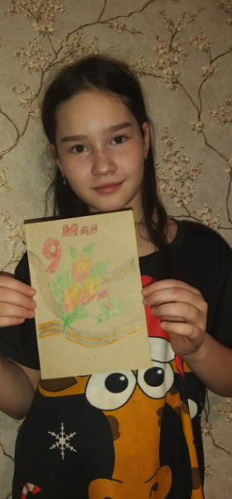
Комсомольская СОШ, Кирамова Азалия, 5 класс, открытка

Slide 2
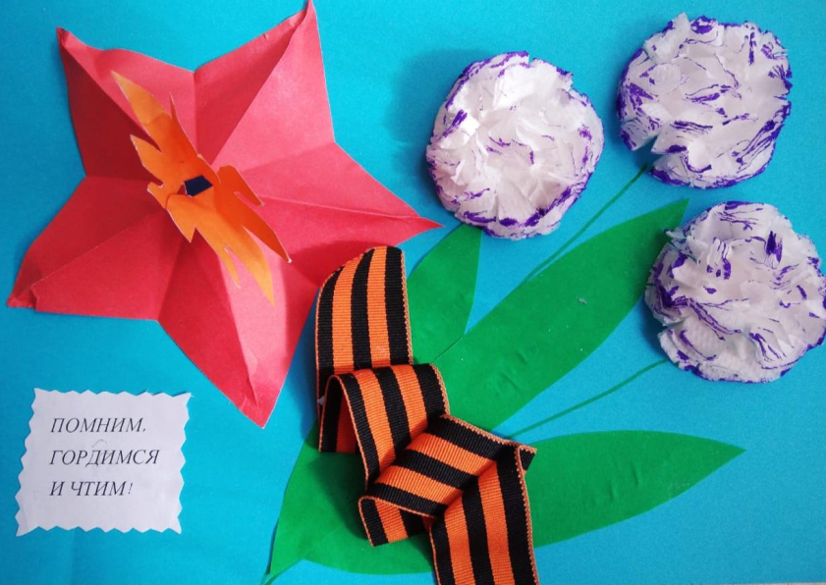
Комсомольская СОШ, Салахов Амир,
4 класс, открытка «Поздравление Ветерану»

